Slide 1
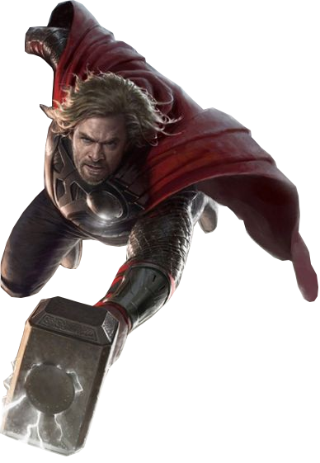
Thor Mencari Pacar
di

Slide 2
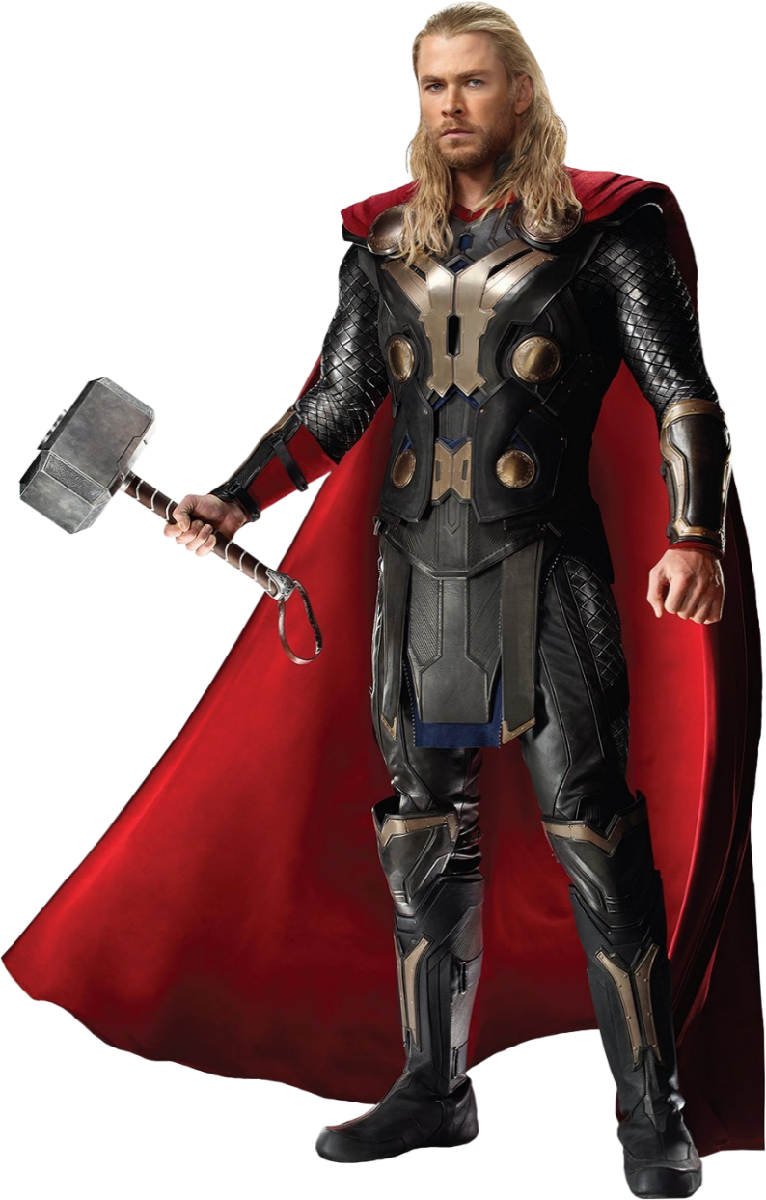
Profil Pribadi Thor
Nama lengkap | Thor Odinson
Umur ? | 1060 tahun
Tempat tinggal ? | Asgard
Kewarganegaraan ? | Orang Asgard
Hobi-hobi ? | Suka bertualang dan tertarik dengan kegiatan fisik
Tinggi badan ? | 202 sentimeter
Berat badan ? | 290 kilogram
Siapa nama lengkap Thor?
Berapa umur Thor?
Thor tinggal di mana?
Apa hobinya Thor?
Berapa tinggi badan Thor?
Berapa berat badan Thor?

Slide 3
Calon Pacar Thor # 1
# 1 : Jessica Mauboy

Slide 4
Apakah dia cocok untuk Thor?
Profil Pribadi Jessica
Nama lengkap | Jessica Hilda Mauboy
Umur ? | 29 tahun
Tempat tinggal ? | Darwin, Australia
Kewarganegaraan ? | Orang Australia
Pekerjaan | Penyanyi
Hobi-hobi ? | Suka berkuda, membaca dan mengarang dan menyanyi lagu
Tinggi badan ? | 163 sentimeter
Berat badan ? | 54 kilogram
Apa nama lengkap Jessica?
Berapa umur Jessica?
Jessica tinggal di mana?
Apa hobinya Jessica?
Berapa tinggi badan Jessica?
Berapa berat badan Jessica?

Slide 5
Calon Pacar Thor # 2
# 2 : Kim Kardashian

Slide 6
Apakah dia cocok untuk Thor?
Profil Pribadi Kim
Nama lengkap | Kimberly Kardashian
Umur ? | 38 tahun
Tempat tinggal ? | Los Angeles, Amerika Serikat
Kewarganegaraan ? | Orang Amerika
Pekerjaan | Bintang televisi realita
Hobi-hobi ? | Suka bernyanyi, bersenam dan mendengarkan musik
Tinggi badan ? | 162 sentimeter
Berat badan ? | 65 kilogram
Siapa nama lengkap Kim?
Berapa umur Kim?
Kim tinggal di mana?
Apa hobinya Kim?
Berapa tinggi badan Kim?
Berapa berat badan Kim?

Slide 7
Calon Pacar Thor # 3
# 3 : Serena Williams

Slide 8
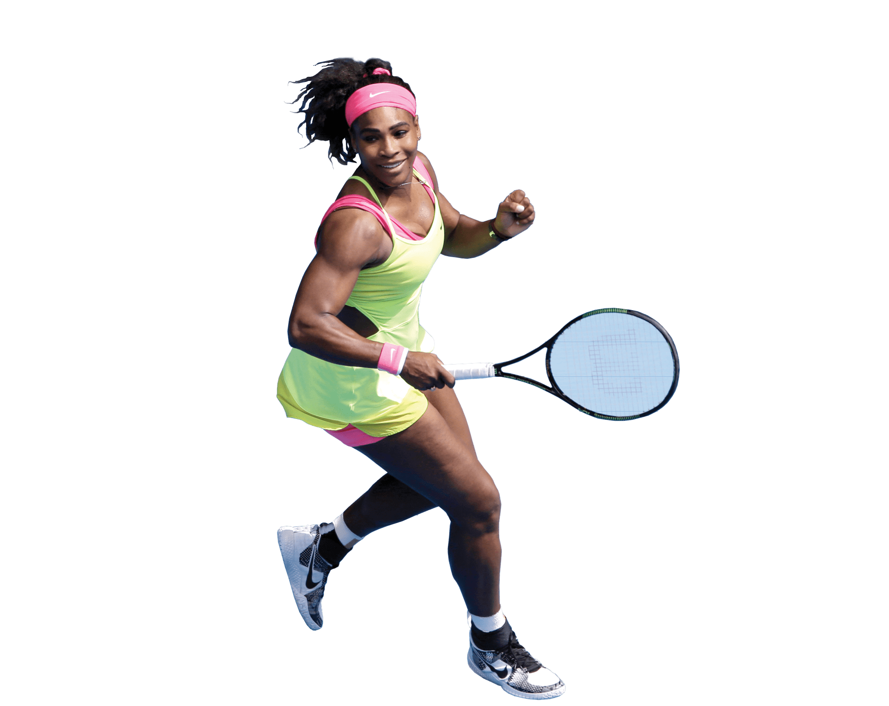
Apakah dia cocok untuk Thor?
Profil Pribadi Serina
Nama lengkap | Serena Jameka Williams
Umur ? | 37 tahun
Tempat tinggal ? | Michigan, Amerika Serikat
Kewarganegaraan ? | Orang Amerika
Pekerjaan | Pemain tenis profesional
Hobi-hobi ? | Suka menonton futbal, membaca dan pakai HP
Tinggi badan ? | 175 sentimeter
Berat badan ? | 70 kilogram
Siapa nama lengkap Serena?
Berapa umur Serena?
Serena tinggal di mana?
Apa hobinya Serena?
Berapa tinggi badan Serena?
Berapa berat badan Serena?

